Slide 1

Вас приветствует лечебный факультет Оренбургского государственного медицинского университета
Это все про нас, это все о нас

Slide 2
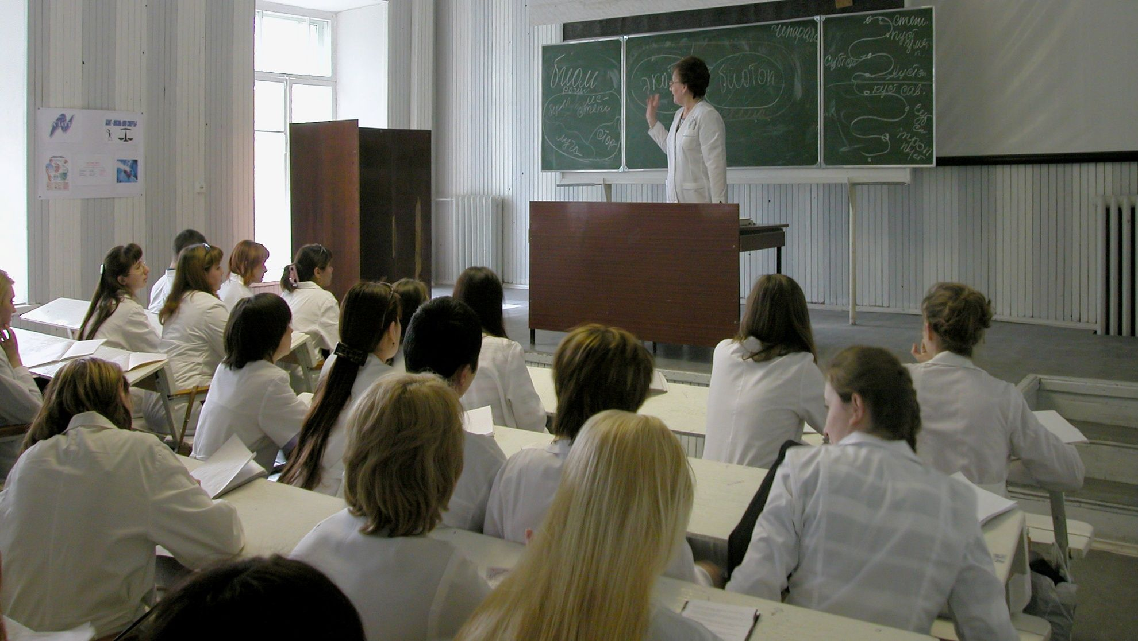
На лекции по биологии (1 курс)

Slide 3
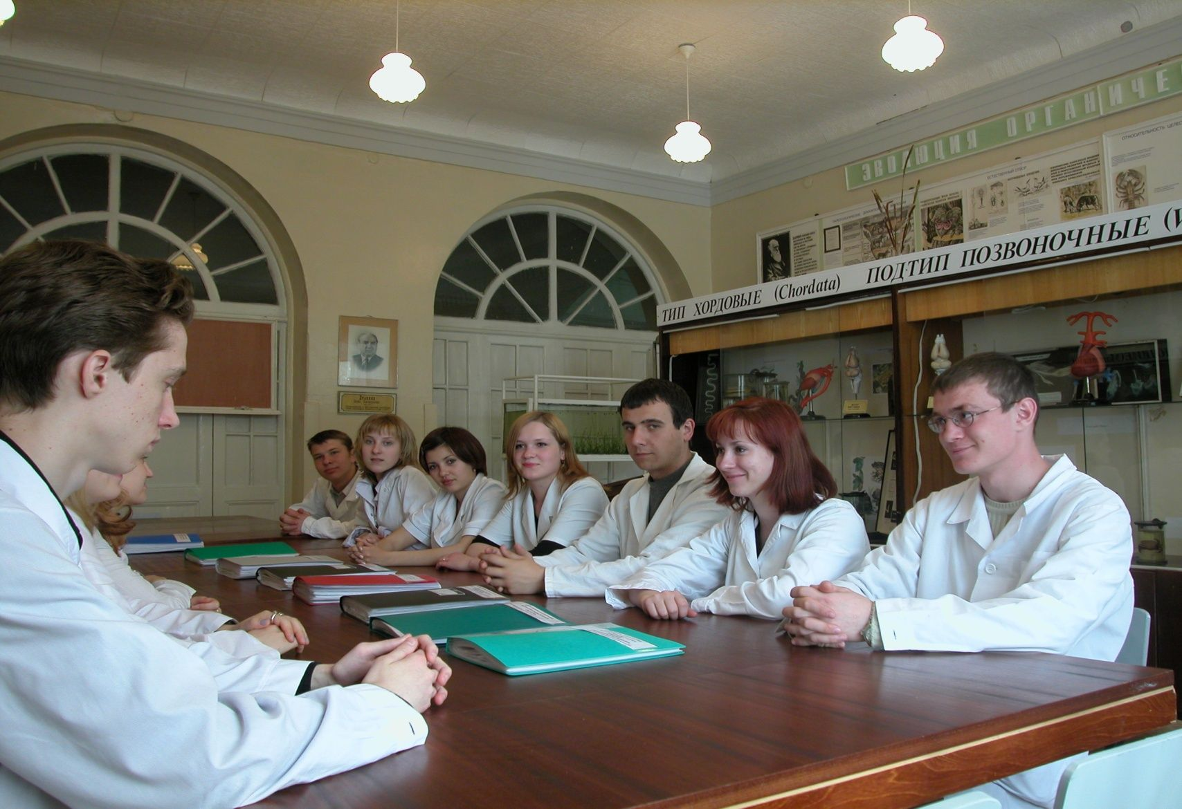
На занятиях по биологии (1 курс)

Slide 4
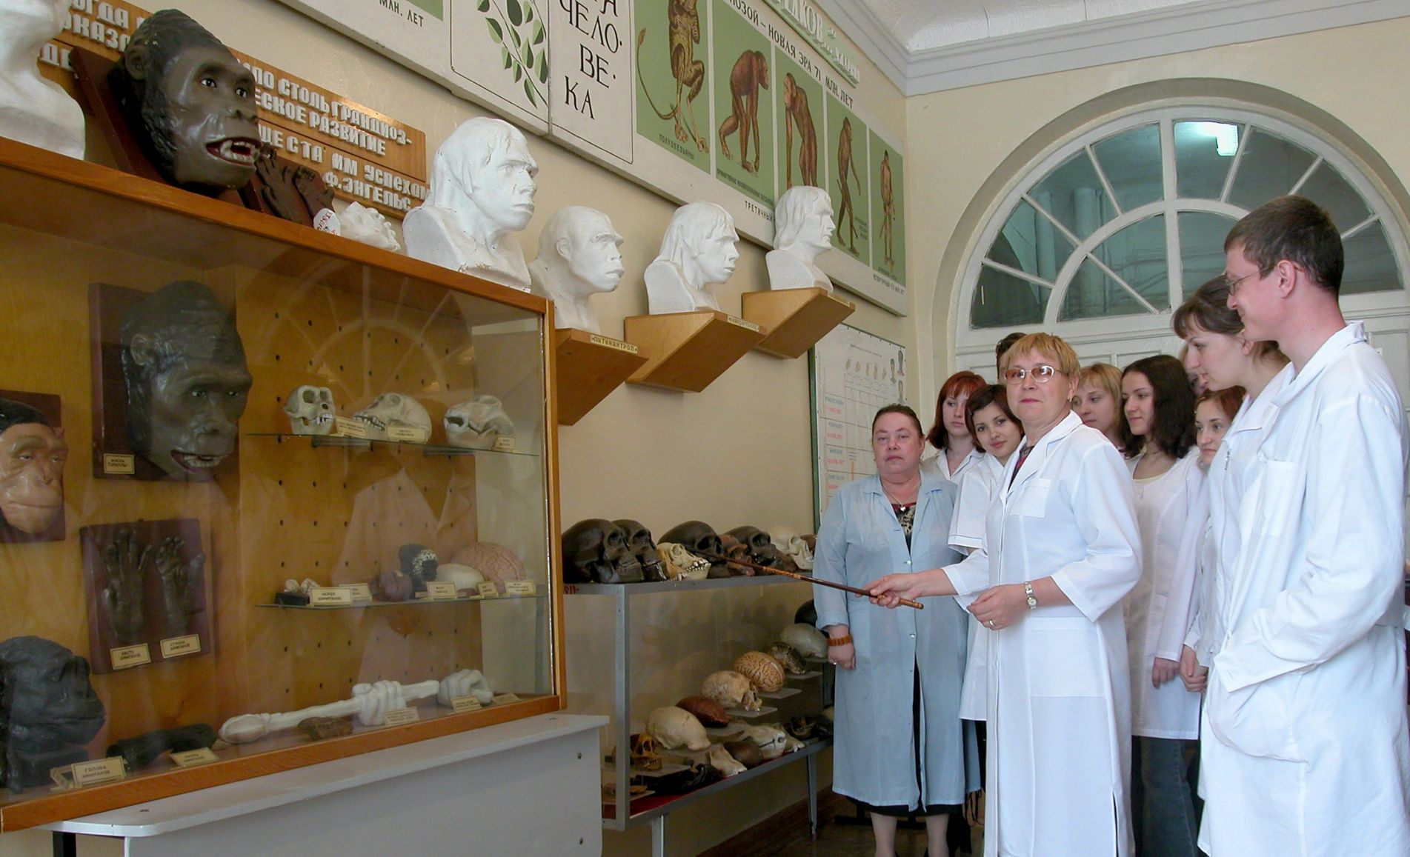
В музее на кафедре биологии

Slide 5
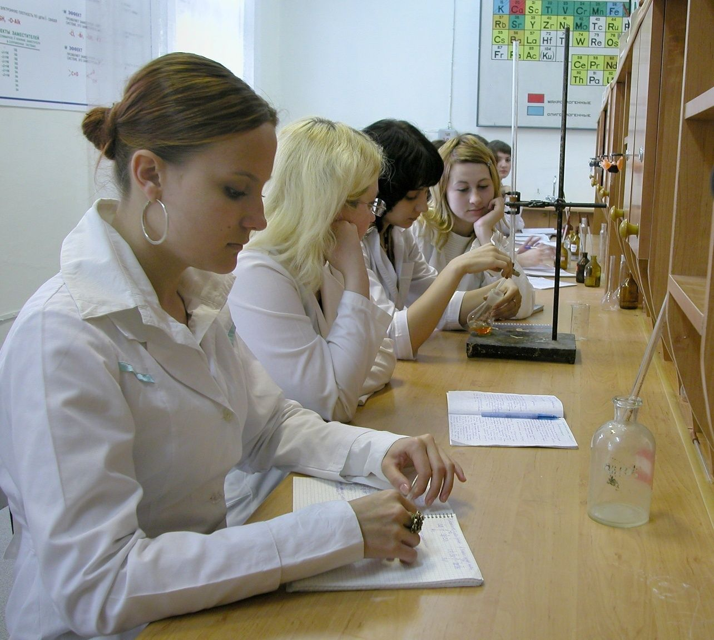
На занятиях по химии (1 курс)

Slide 6
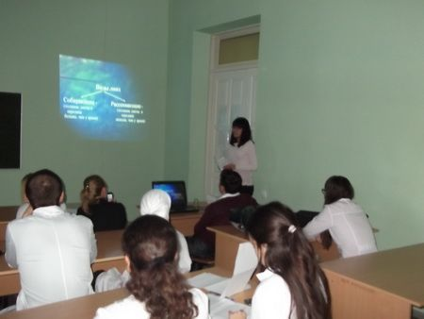
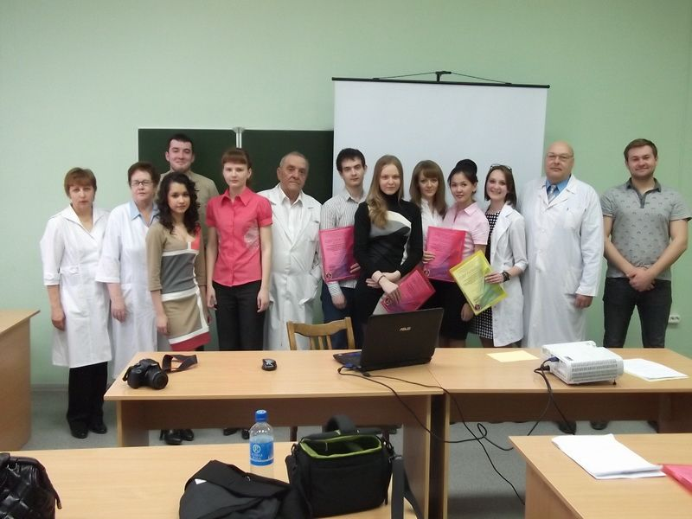
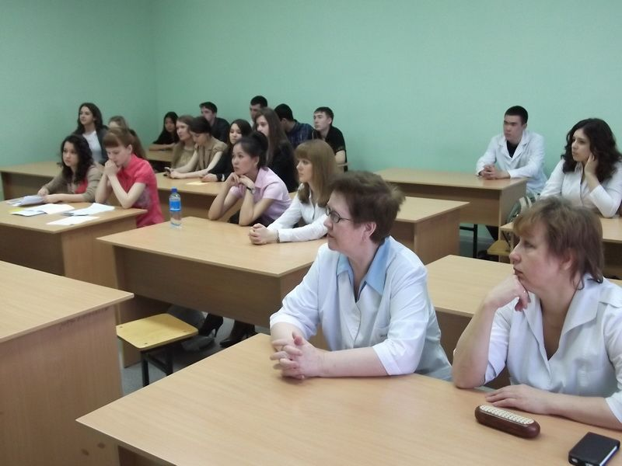
На занятиях по физике (1 курс)

Slide 7
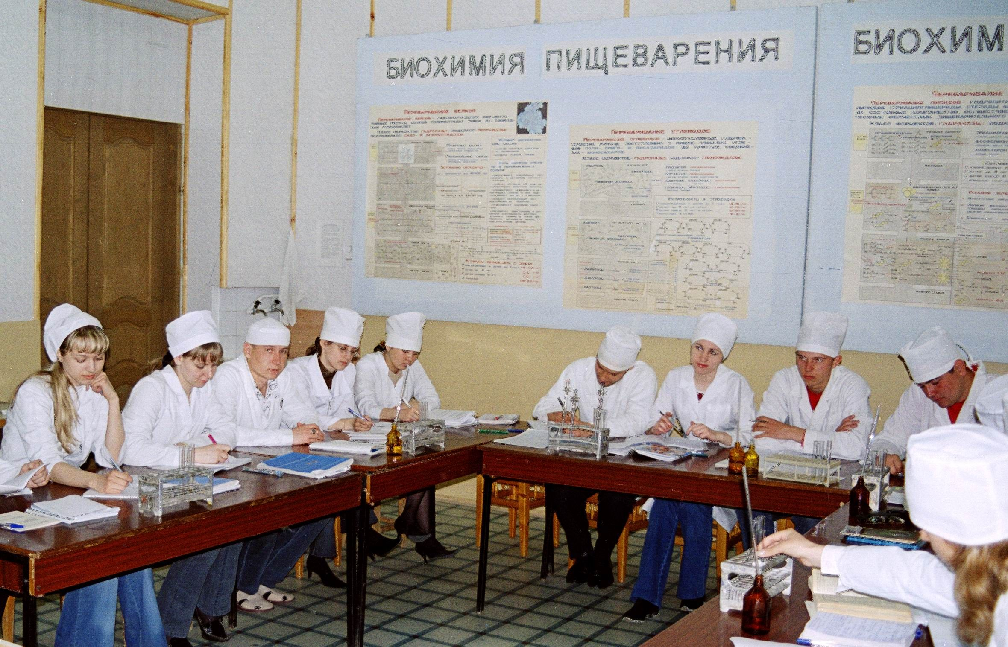
Мы химики, физики… и лирики

Slide 8
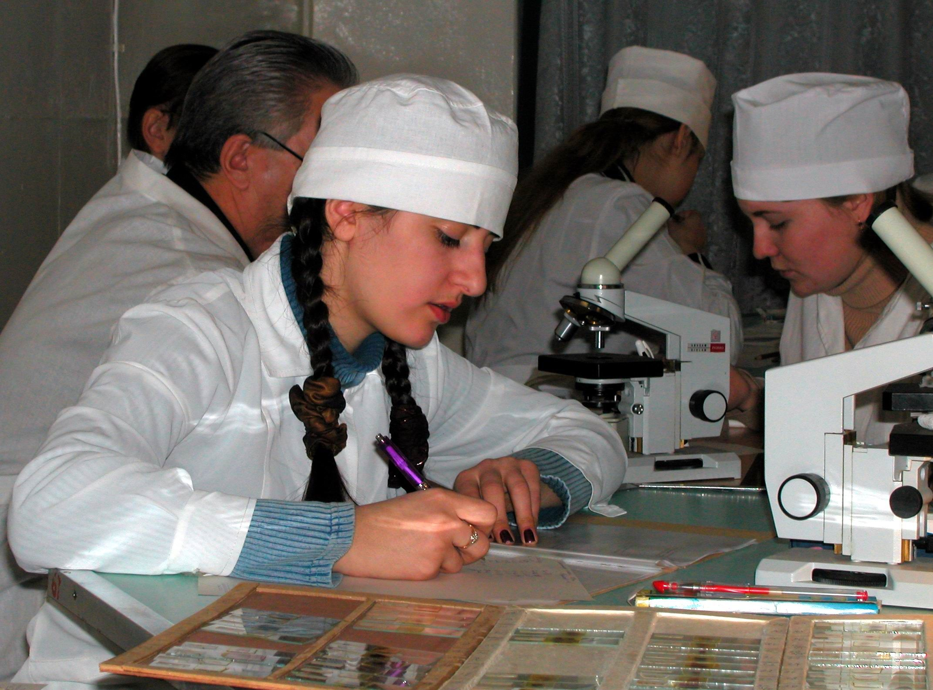
На занятиях по гистологии мы изучаем строение тканей организма

Slide 9
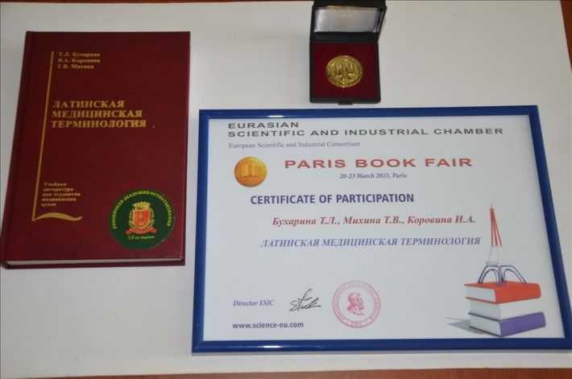
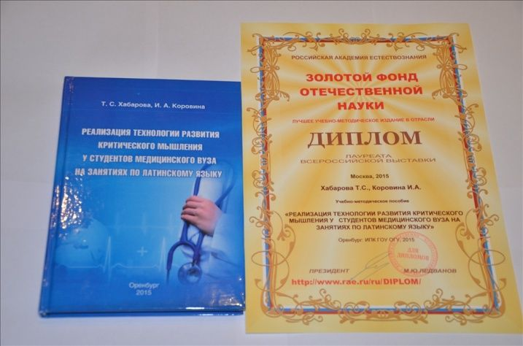
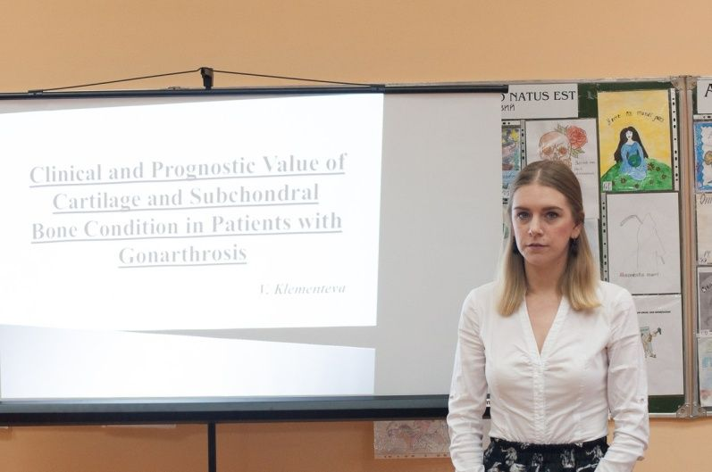
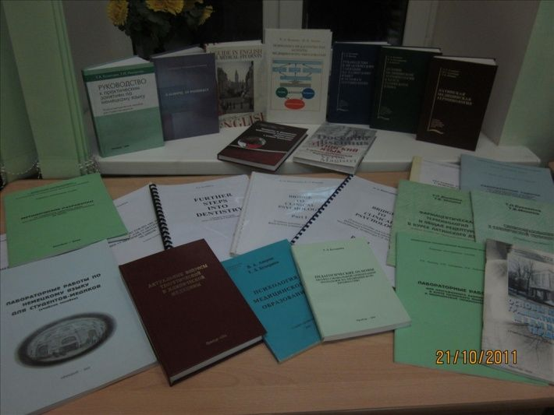
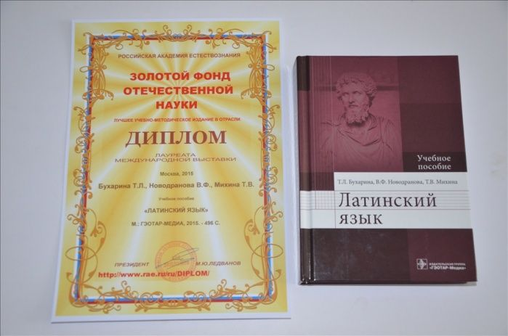
Кафедра иностранных языков

Slide 10
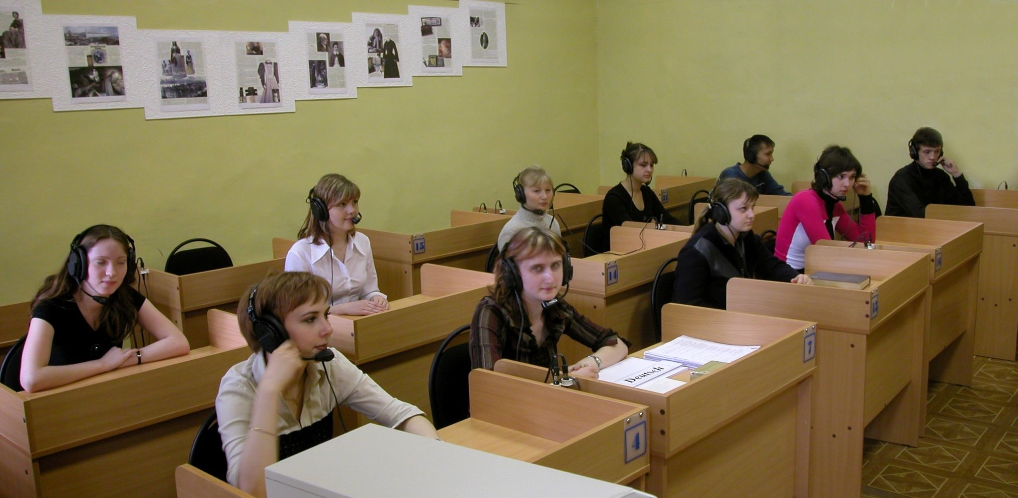
Занятия по иностранному языку в лингафонном кабинете

Slide 11
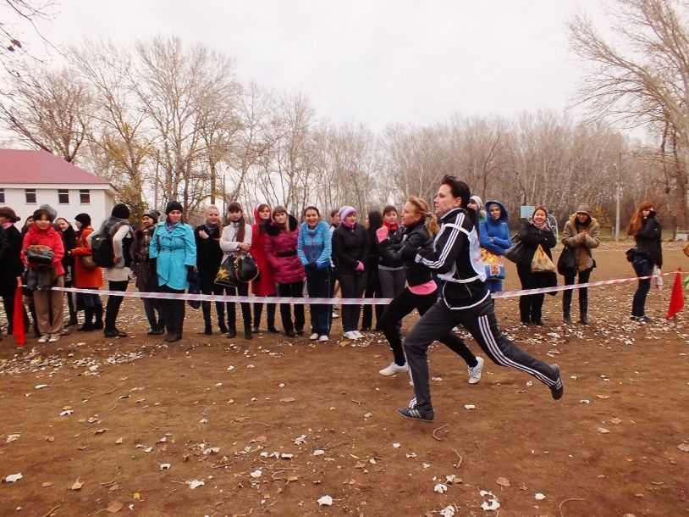
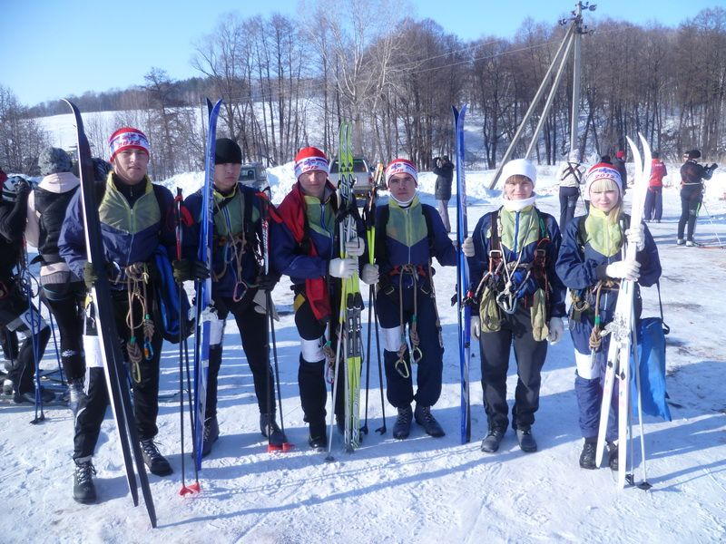
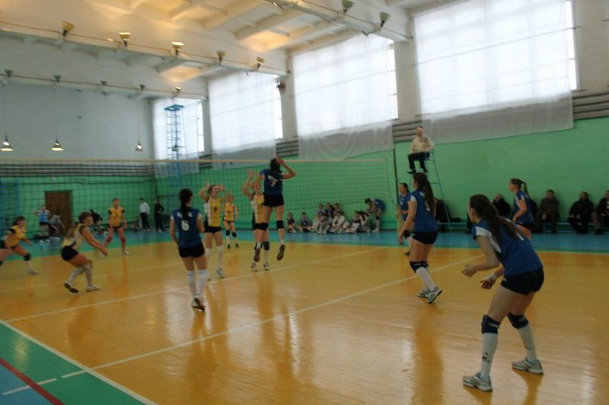
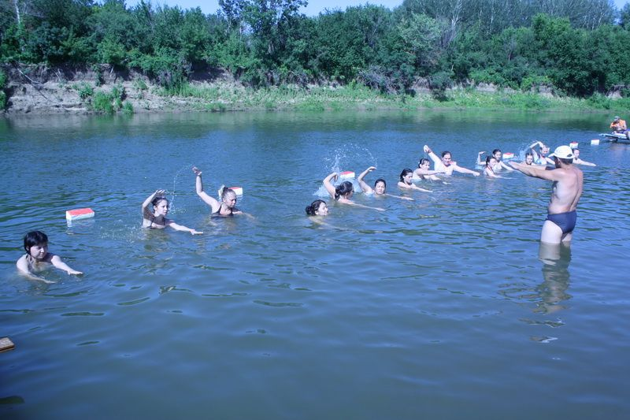
В здоровом теле, здоровый дух… На занятиях по физической культуре (1 курс)

Slide 12
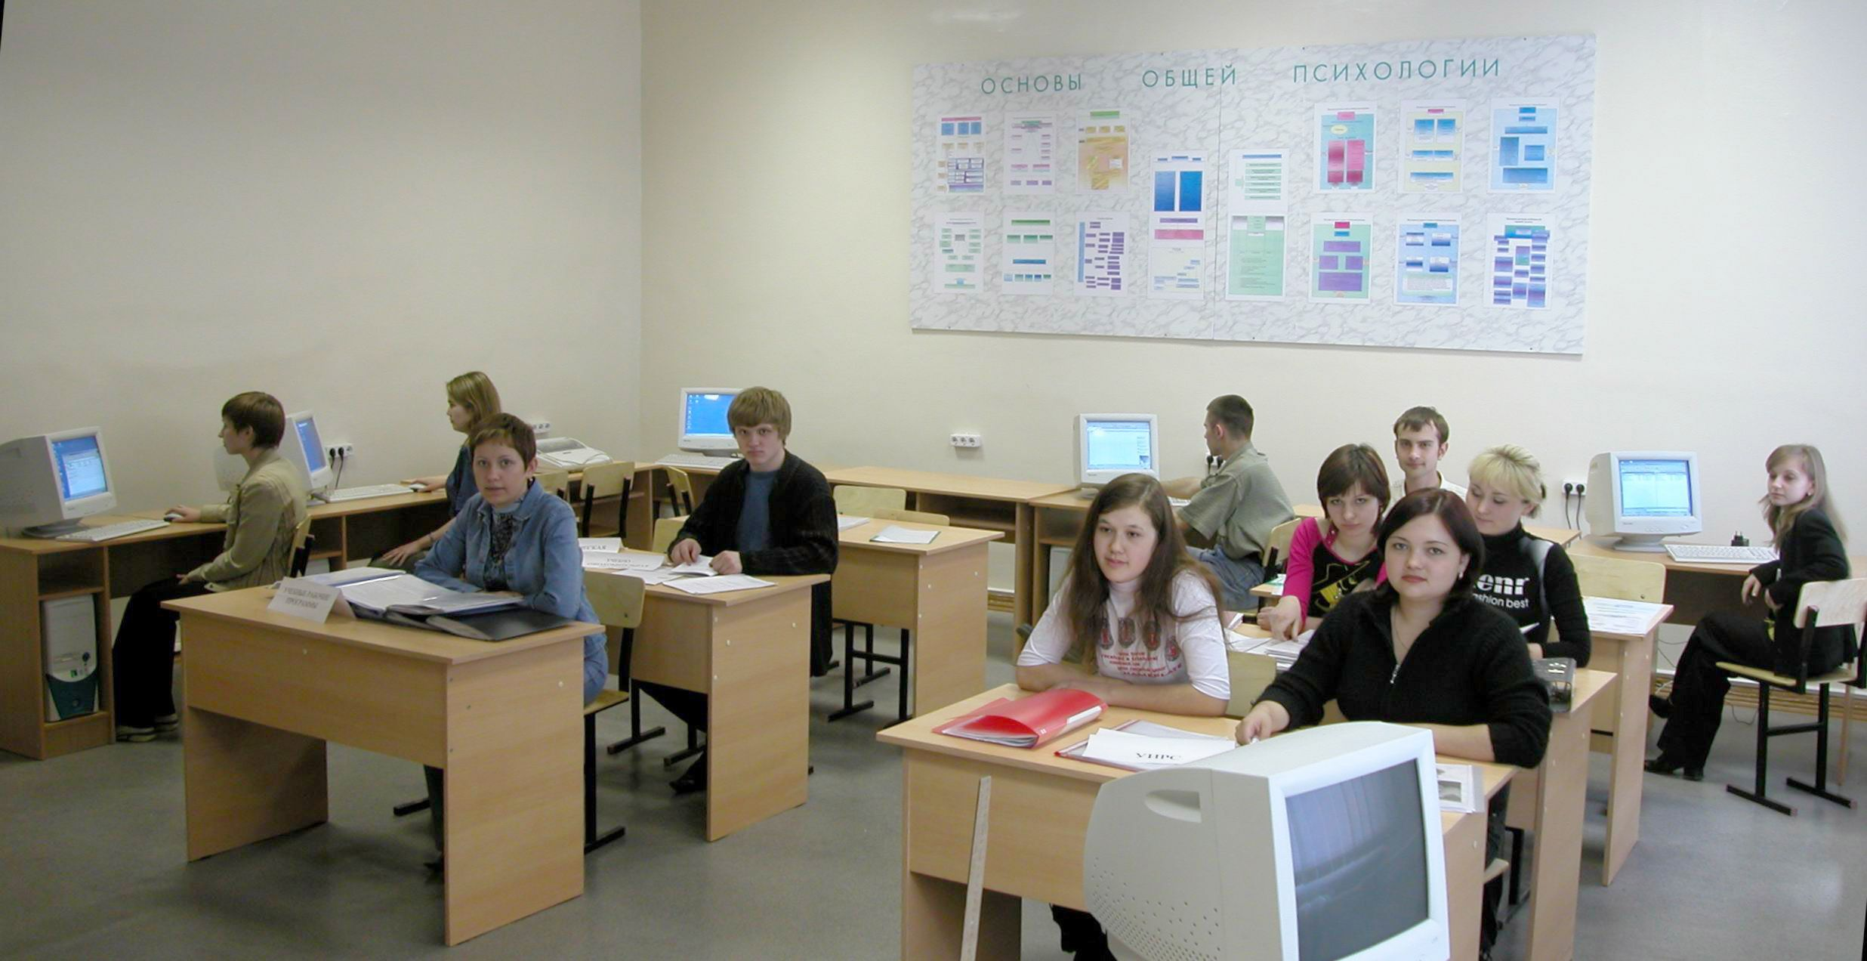
Мы должны стать не только хорошими врачами, но и хорошими психологами (на занятиях по общей психологии 2 курс)

Slide 13
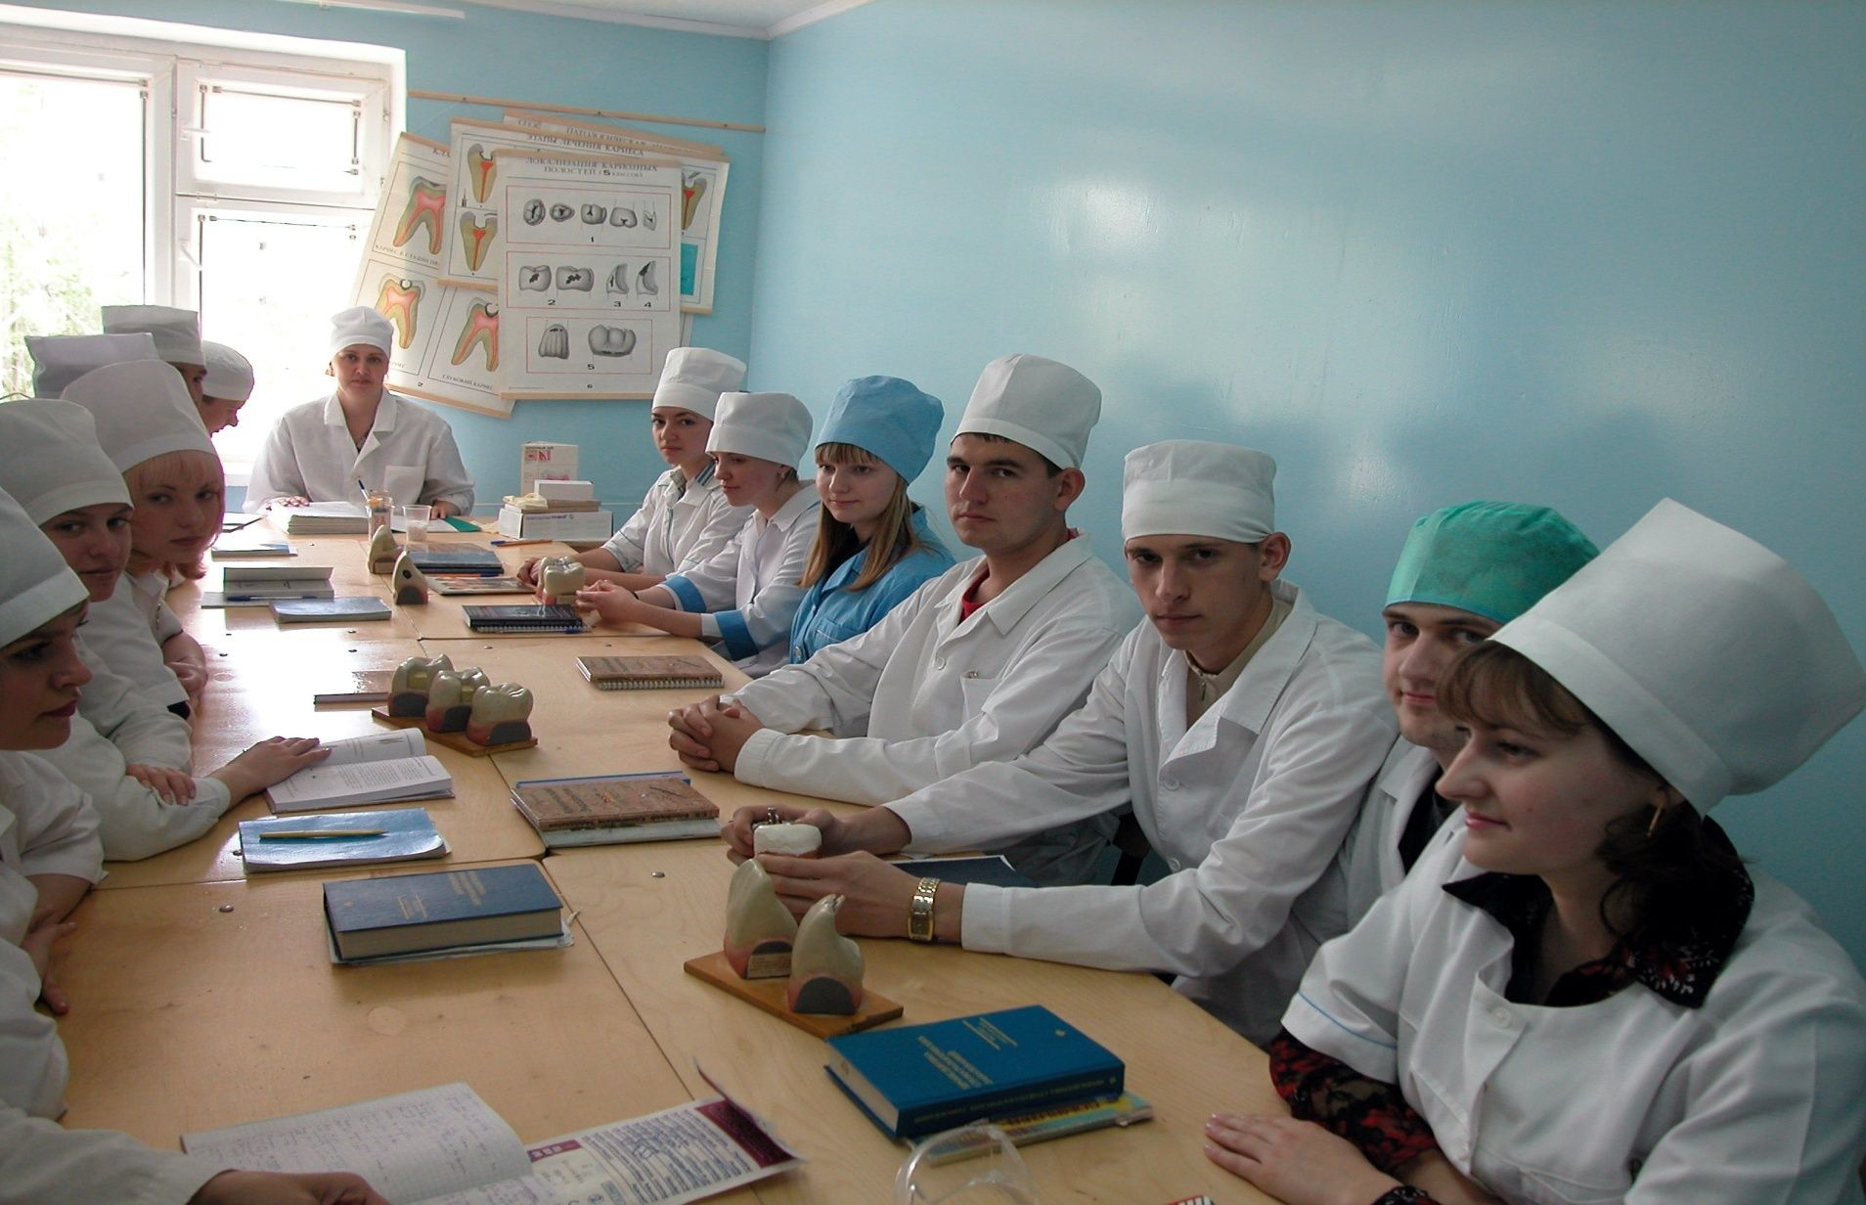
На занятиях по отоларингологии

Slide 14
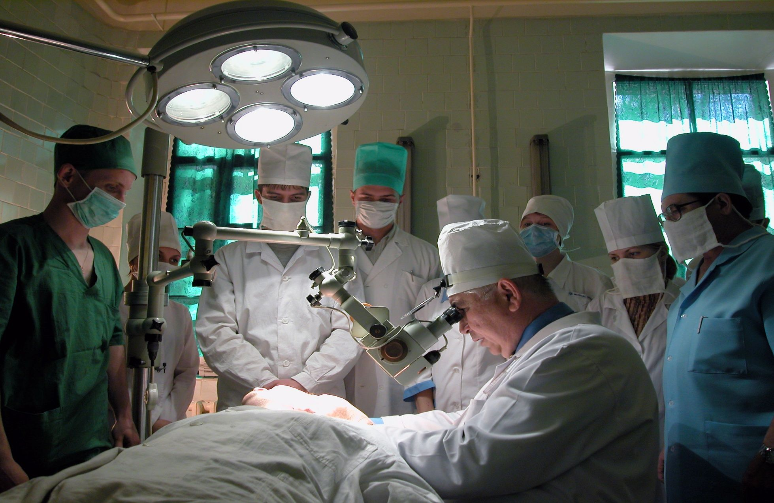
Будущие отоларингологи

Slide 15
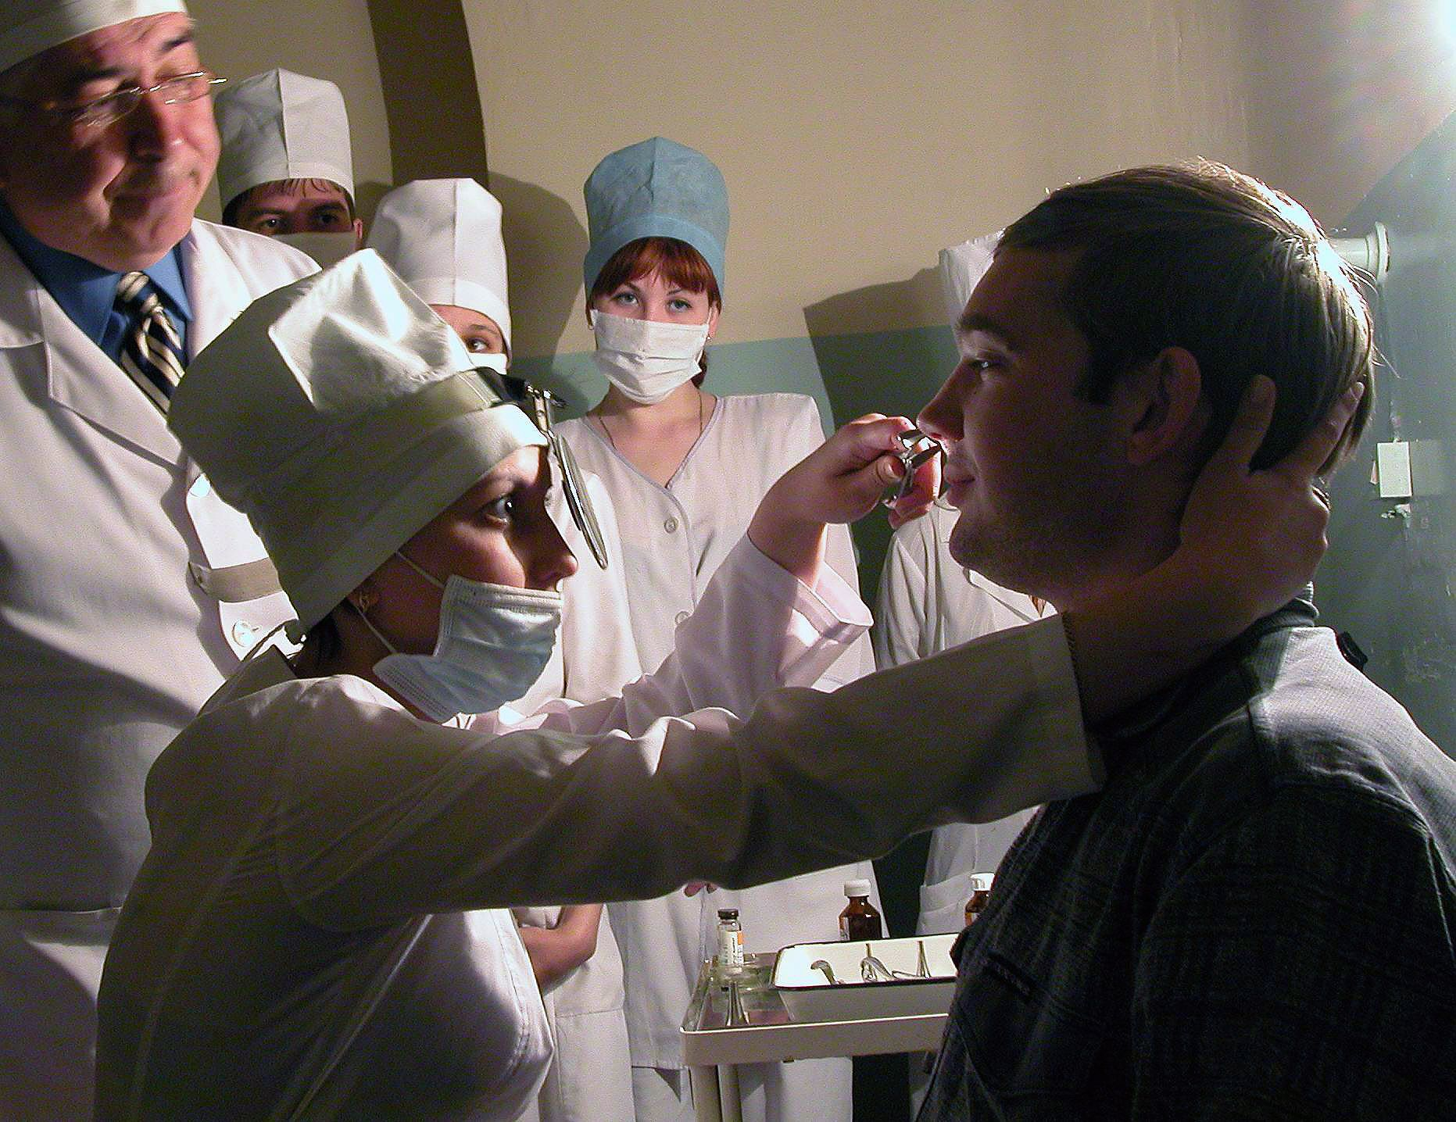
Осмотр больного с заболеванием носа

Slide 16
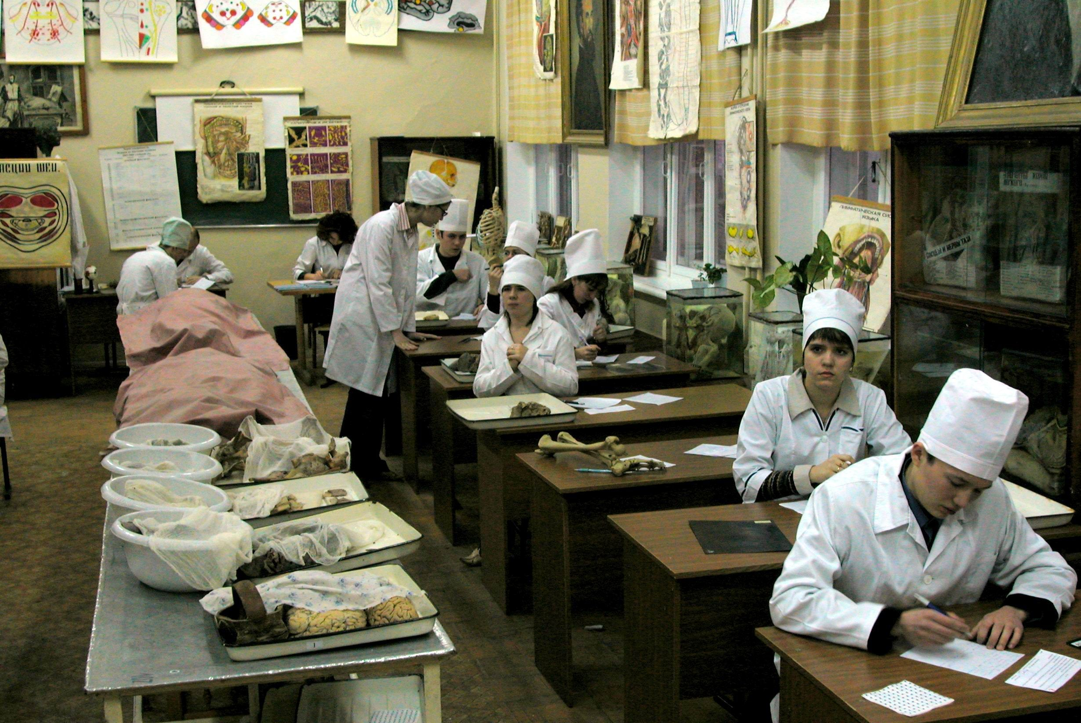
На экзамене по анатомии (2 курс)

Slide 17
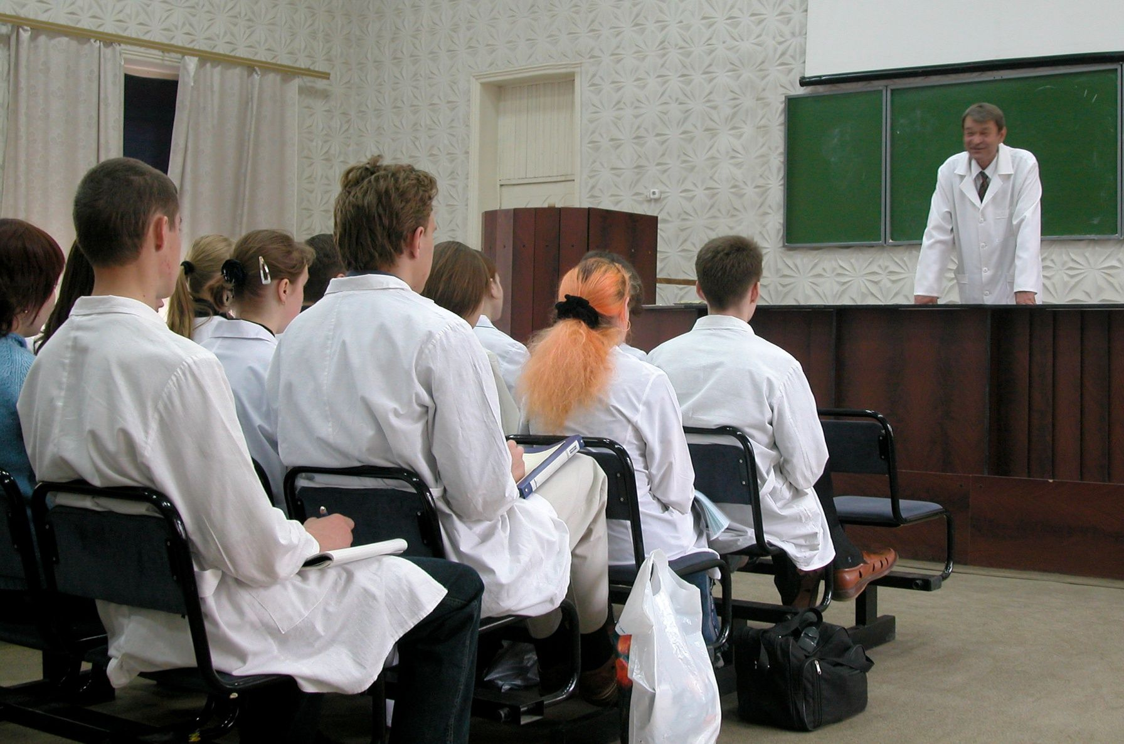
На занятиях по физиологии (2 курс)

Slide 18
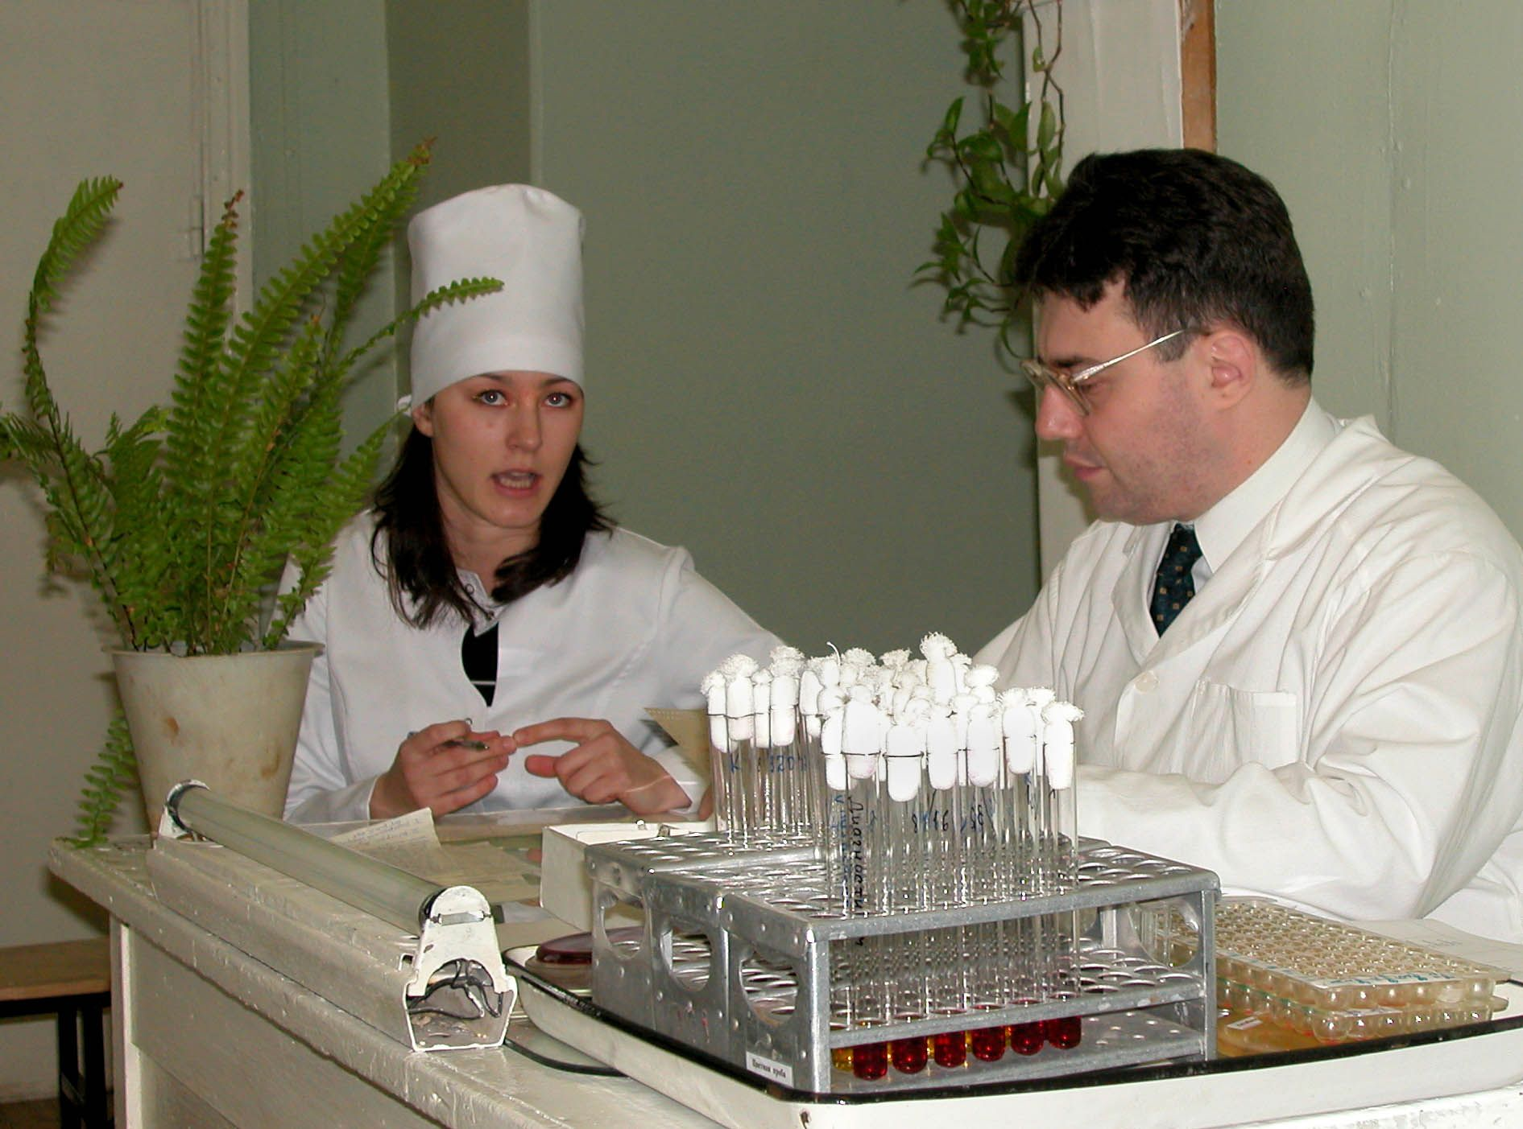
О микробах они знают все.
Кафедра микробиологии (3 курс)

Slide 19
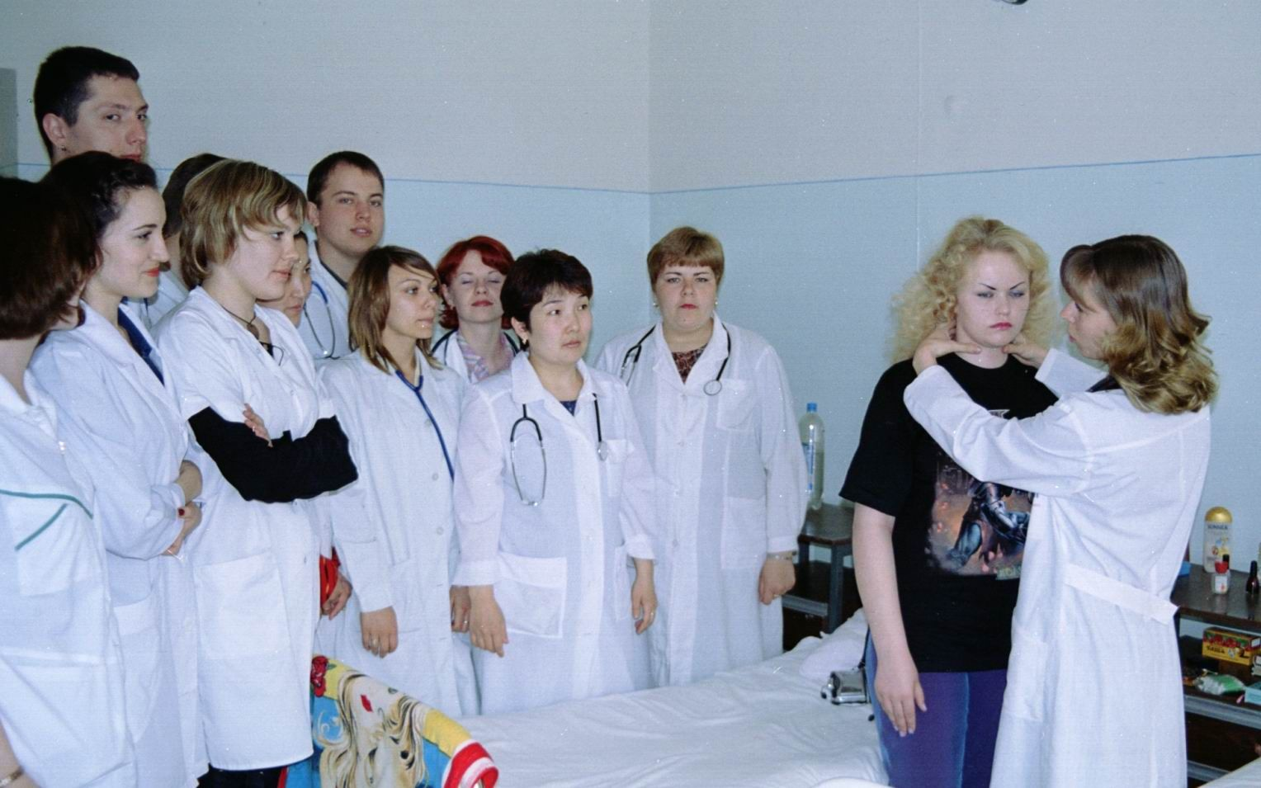
А еще из нас могут получиться терапевты (4 курс на занятиях по терапии)

Slide 20
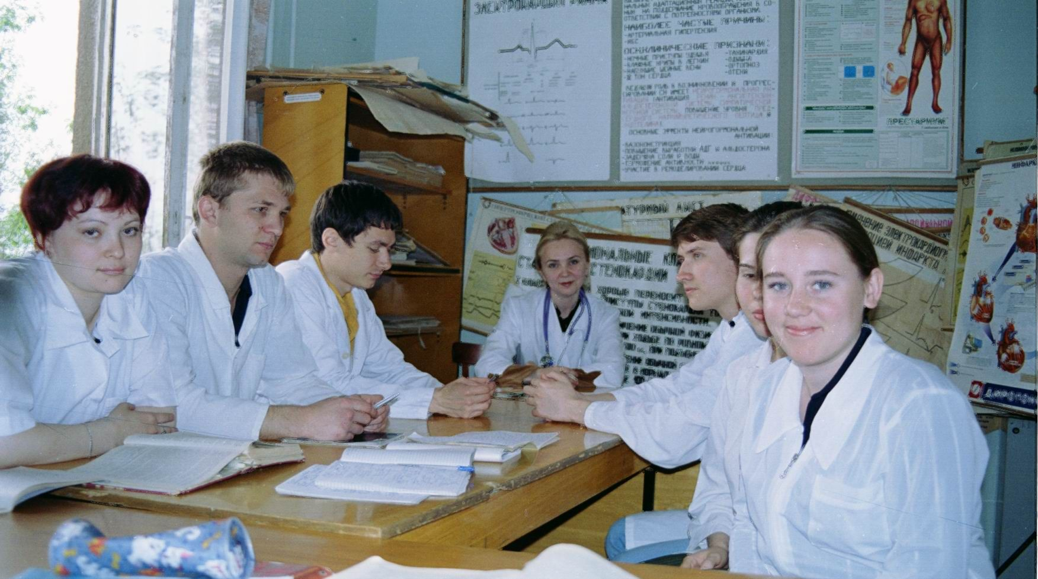
На занятиях по терапии (4 курс)

Slide 21
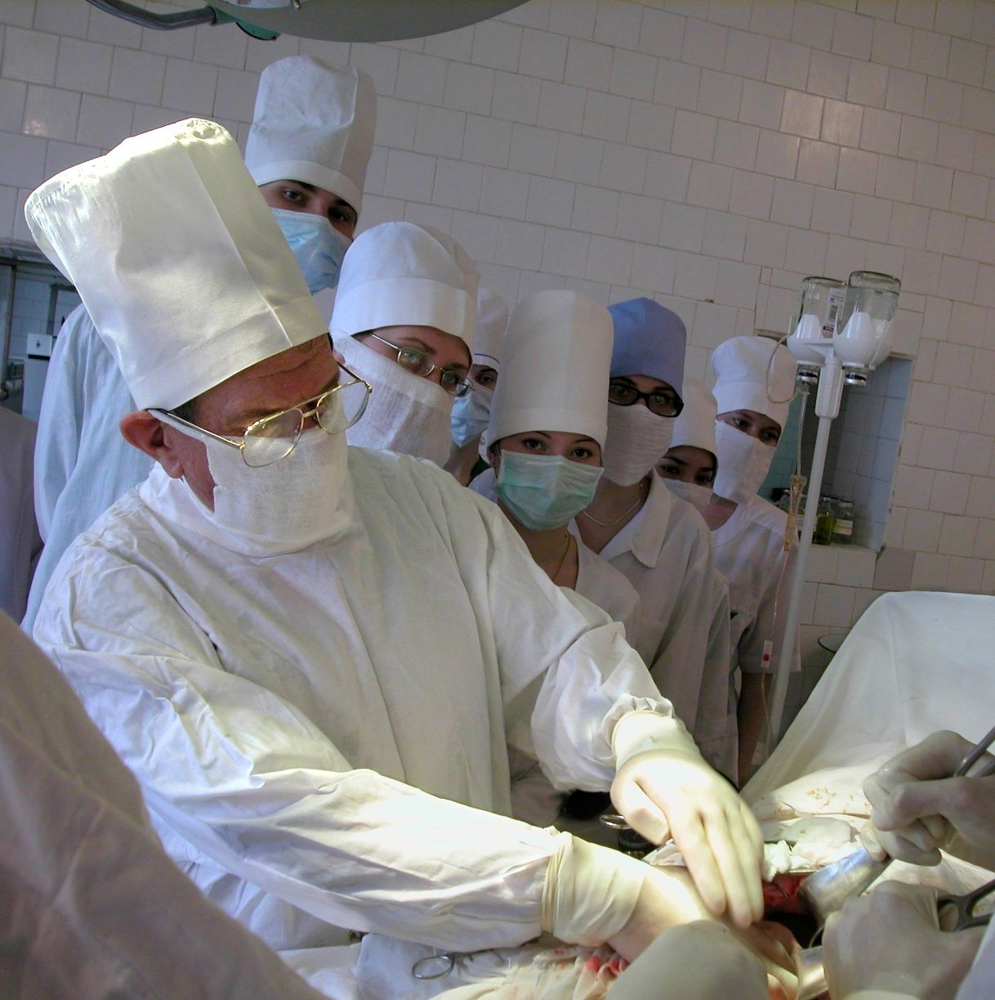
Хирургия – это дело серьёзное
(4 курс на занятиях по факультетской хирургии)

Slide 22
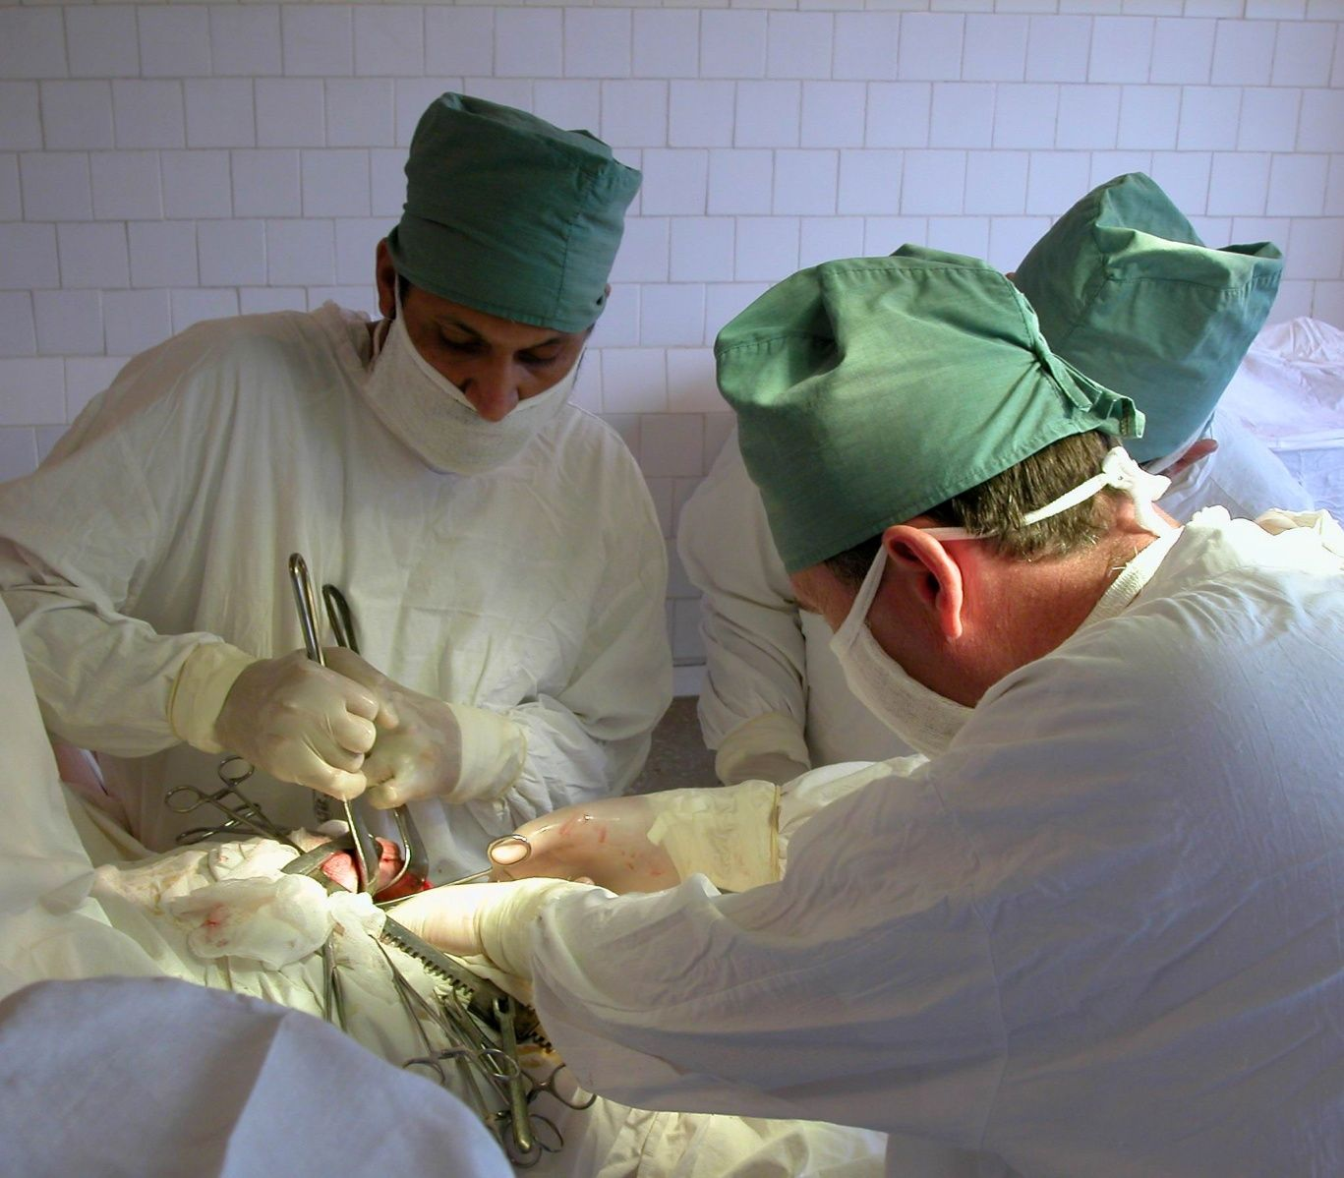
Хочешь быть хирургом – иди учиться на лечебный факультет!

Slide 23
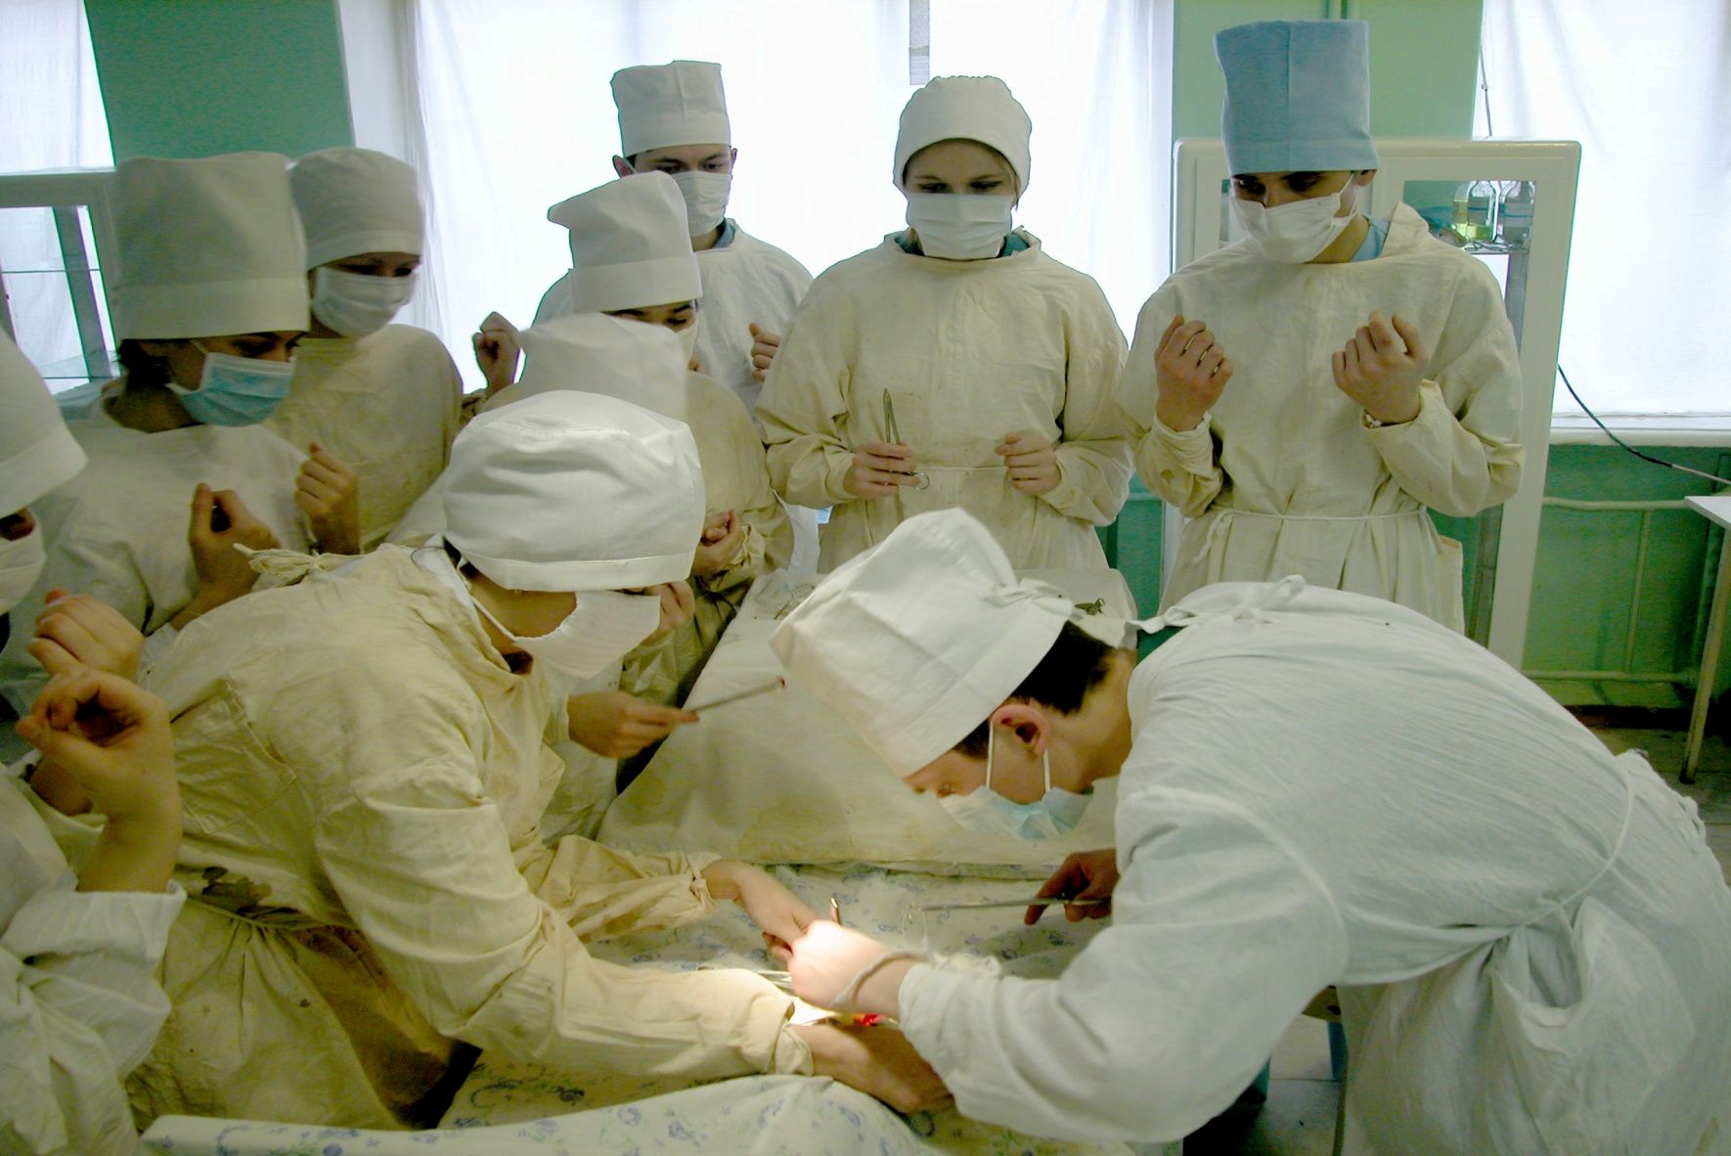
На занятиях по топографической анатомии (4курс)

Slide 24
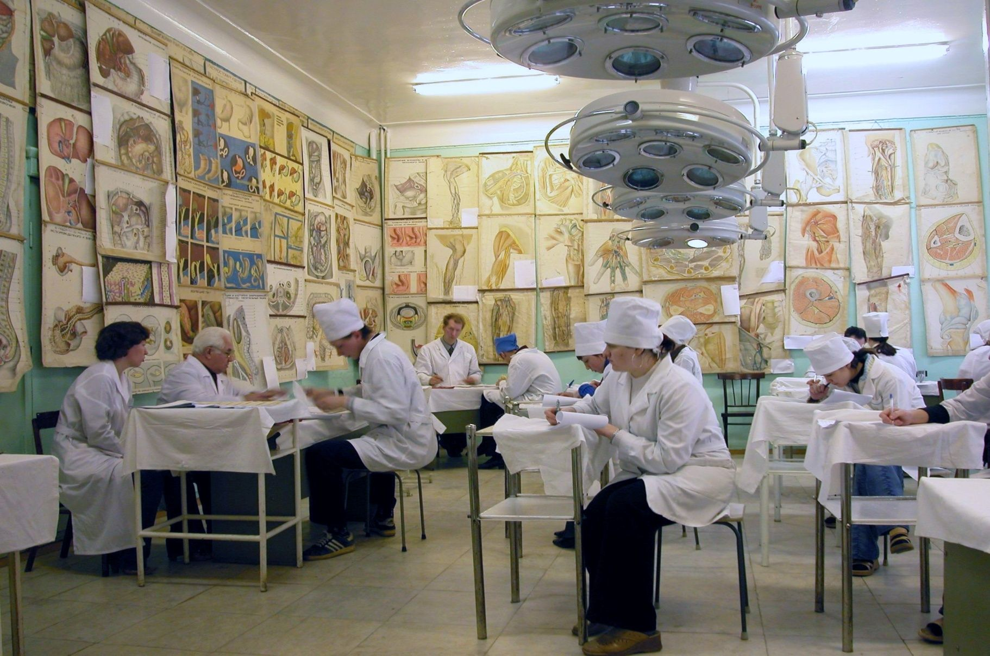
На экзамене по топографической анатомии (4 курс)

Slide 25
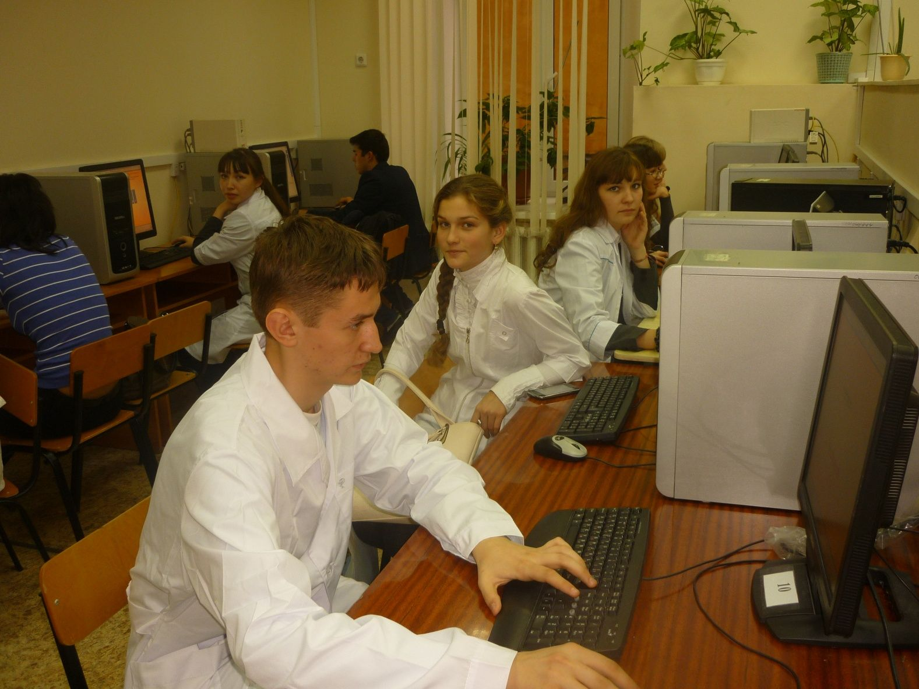
Знания по всем предметам мы проверяем на компьютерах

Slide 26
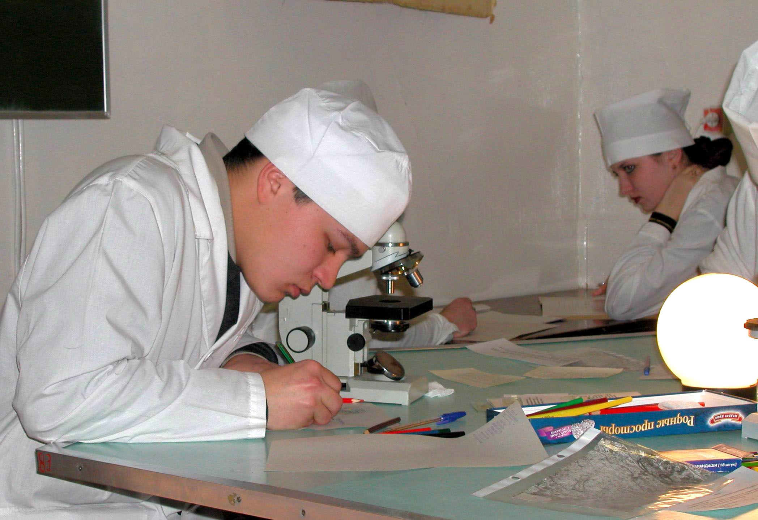
Отличниками не рождаются, отличниками становятся в медицинском университете

Slide 27
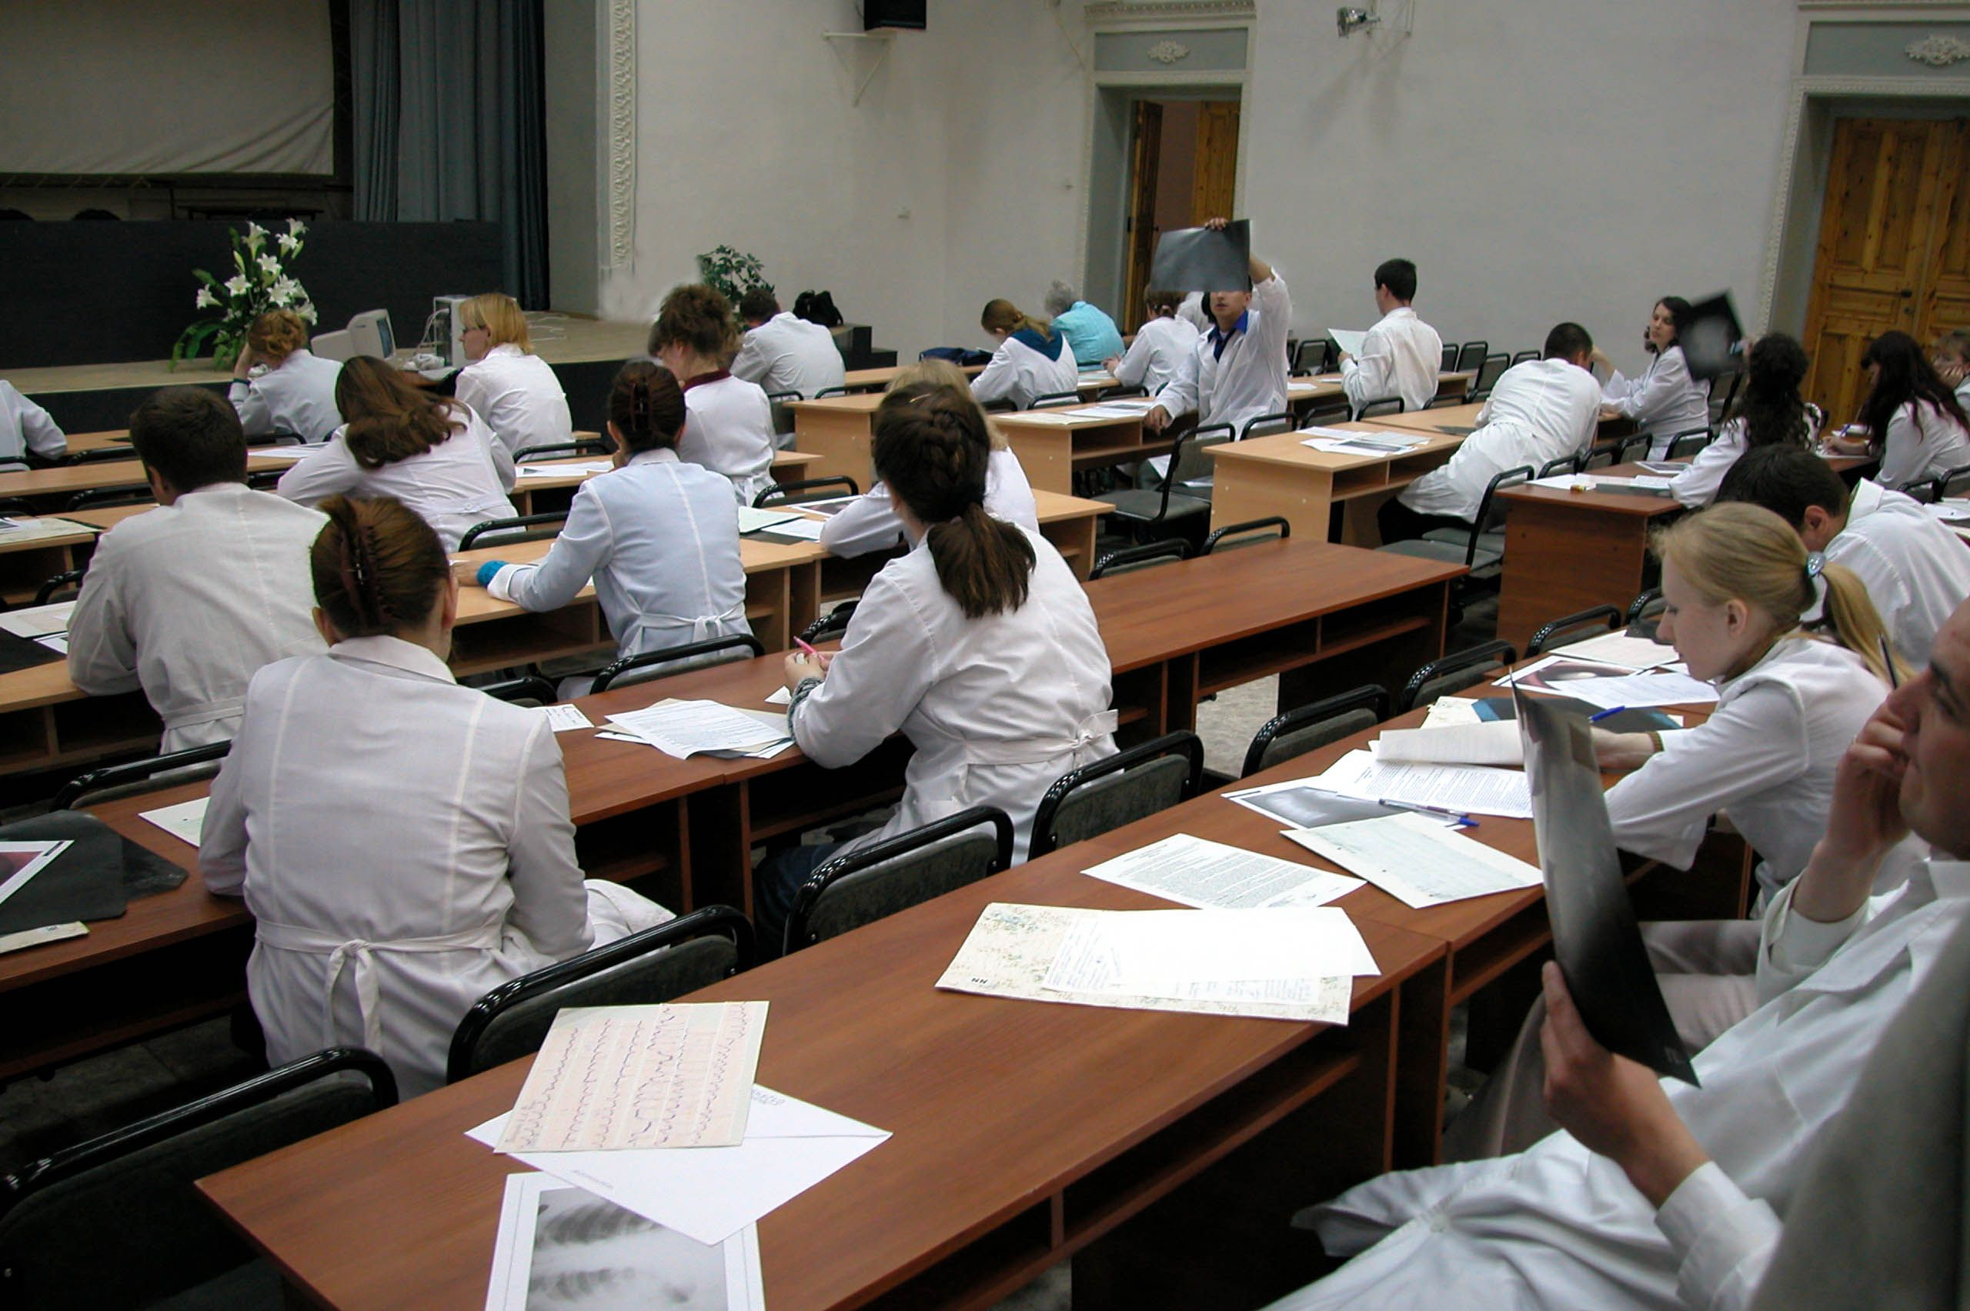
А это уже 6 курс…на итоговой государственной аттестации

Slide 28
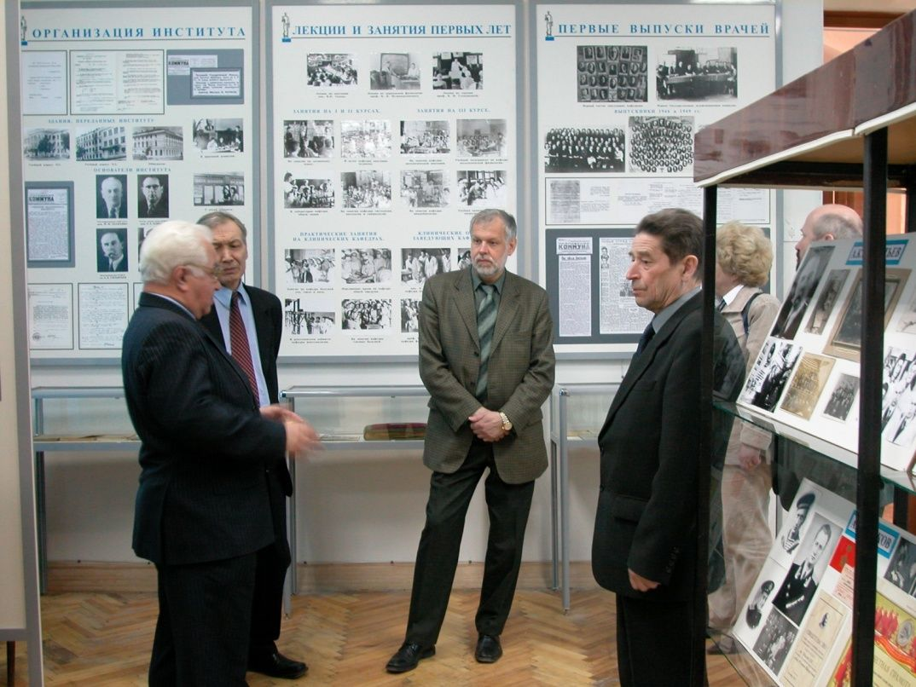
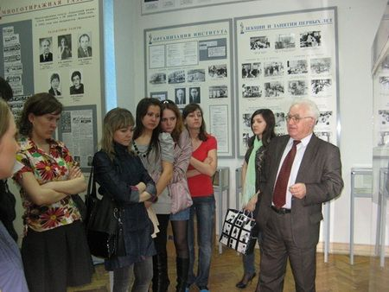
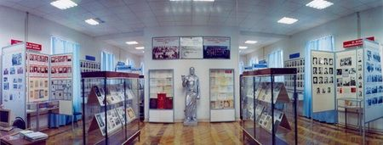
Это музей истории университета

Slide 29

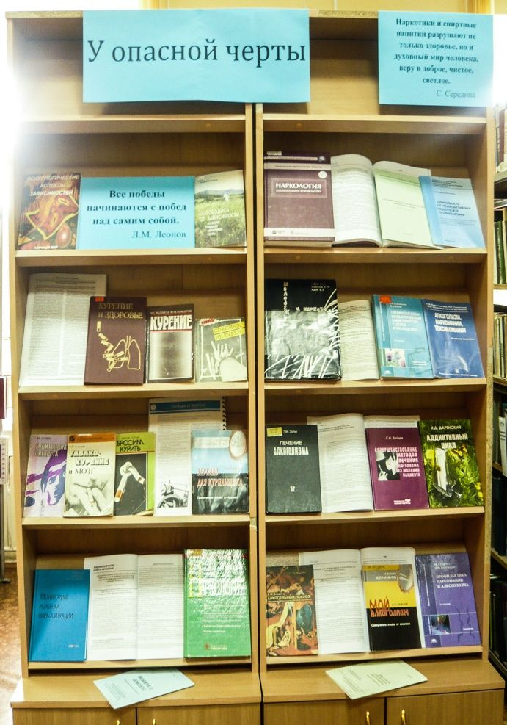
Свои знания мы черпаем в научной библиотеке университета

Slide 30
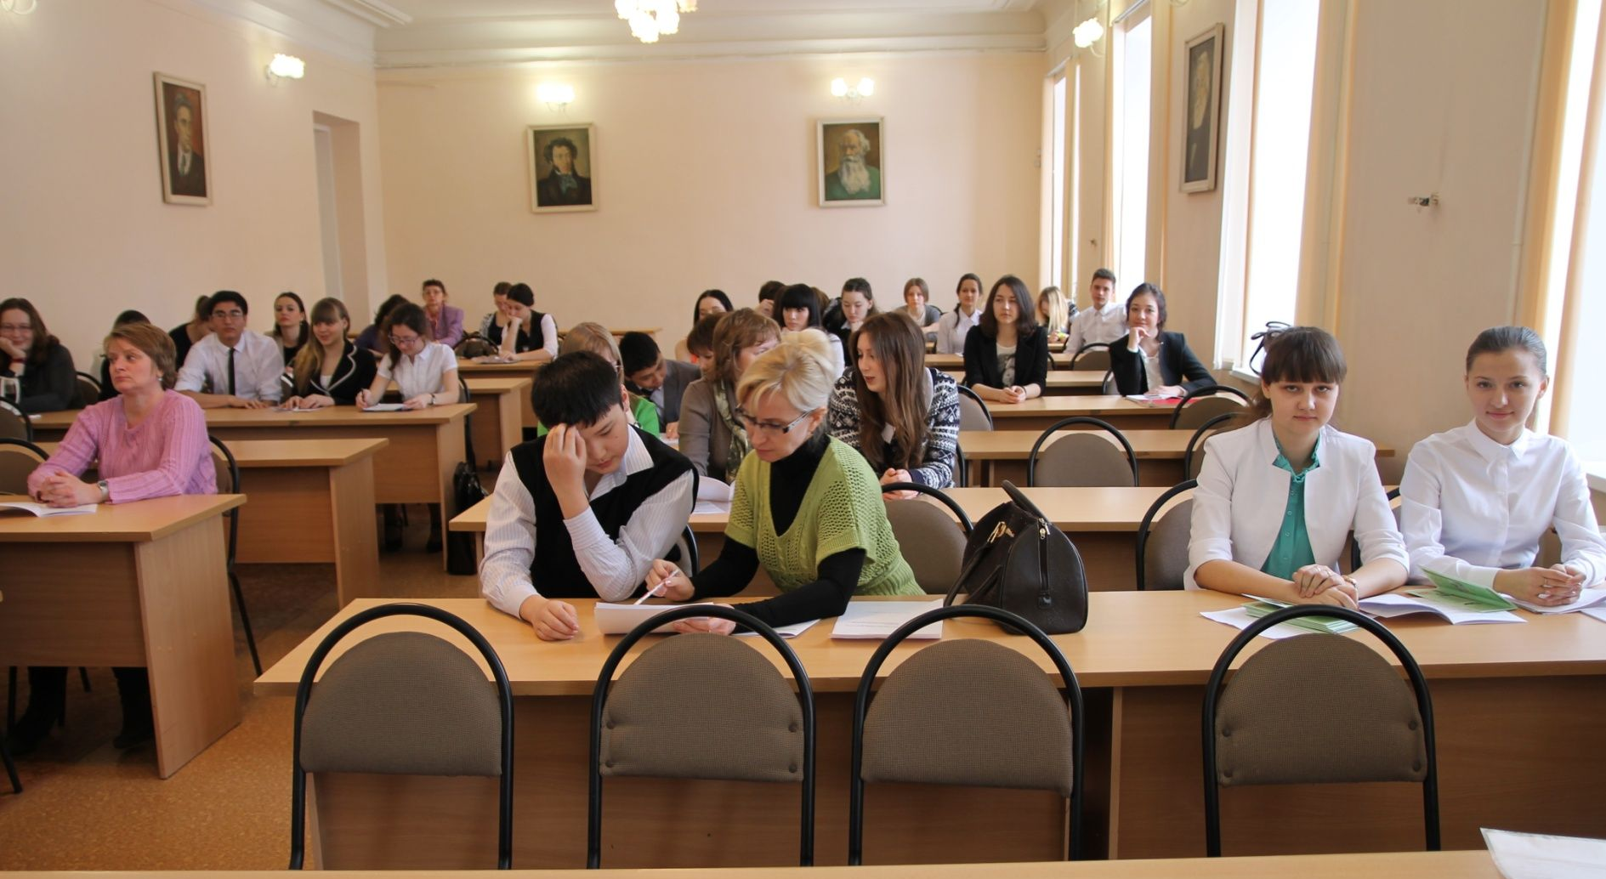
В тишине читального зала можно готовиться к занятиям

Slide 31
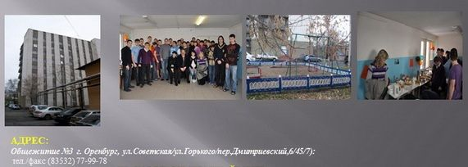
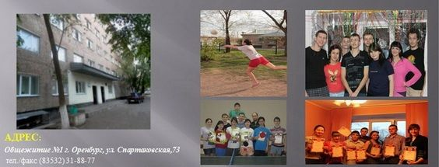
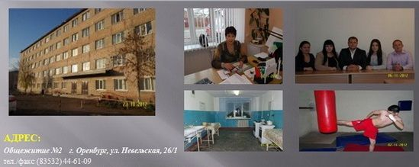
Общежития ОрГМУ

Slide 32
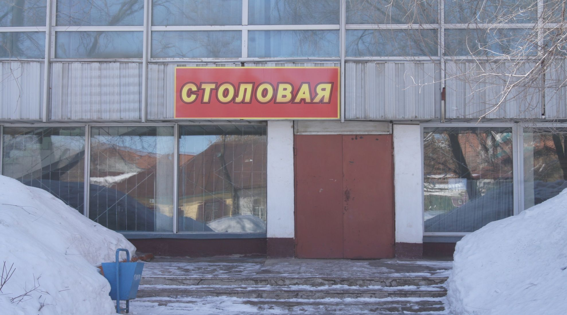
Здесь мы питаемся между занятиями

Slide 33
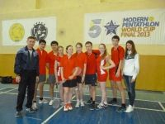
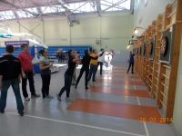
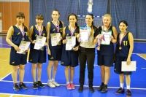
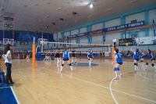
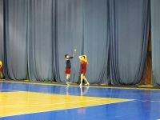
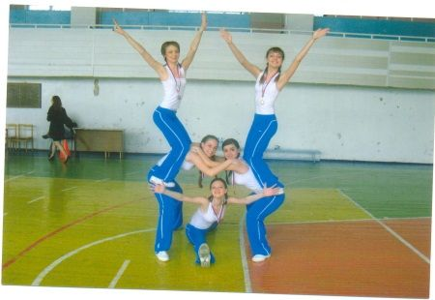


Спортивные секции
СОЦ «Гиппократ»
Бадминтон
Дартс
Баскетбол
Волейбол
Лапта
Фитнес
Гиревой спорт
Настольный теннис

Slide 34




В тренажерном зале

Slide 35

Театр СТЭМ «Горицвет»

Slide 36

Если хотите лечить людей, поступайте на лечебный факультет!

